Slide 1


如何感受整洁？让餐具清洁成为享受

Slide 2
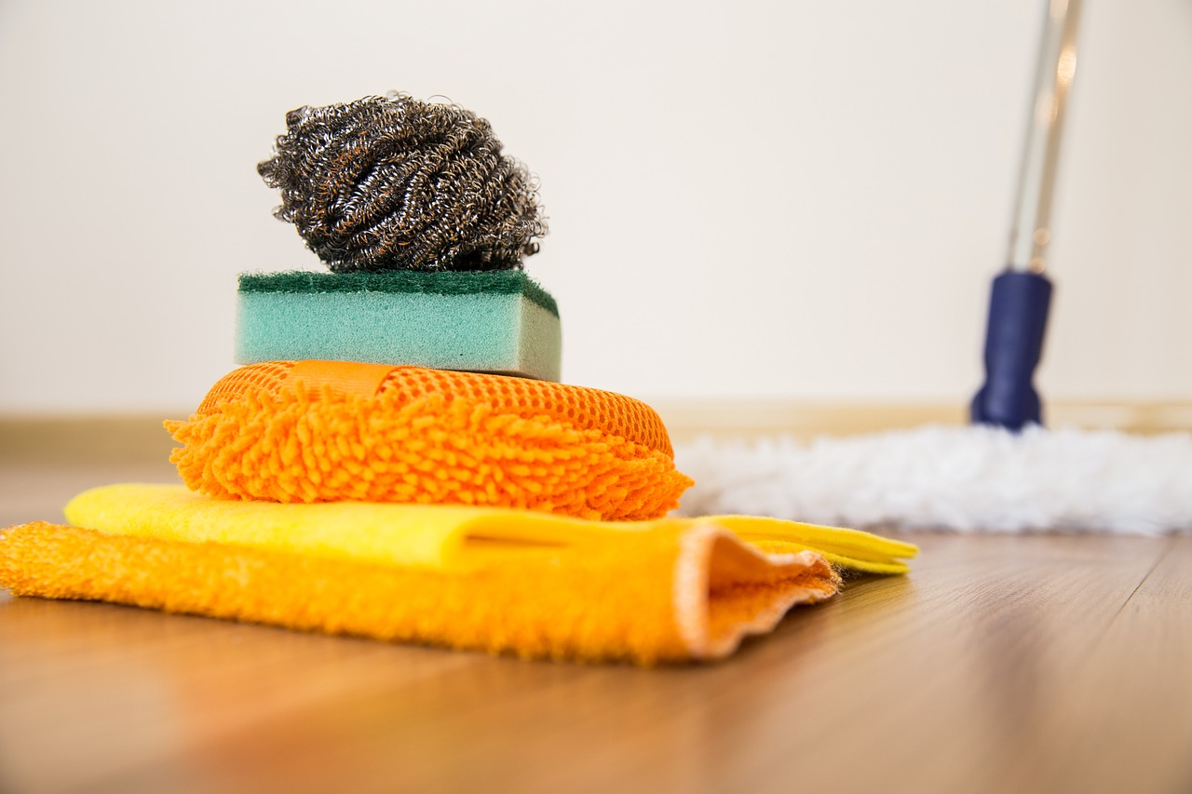

扫除清单 | 餐具清洁 | 厨房清洁
步骤1
分类
餐具清洁
厨房清洁

Slide 3
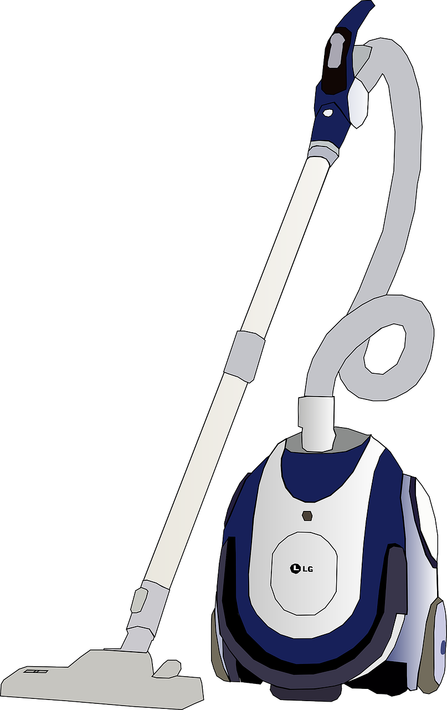
扫除清单 | 餐具清洁 | 厨房清洁
步骤2
浸泡
餐具清洁
将餐具按类型分类

Slide 4
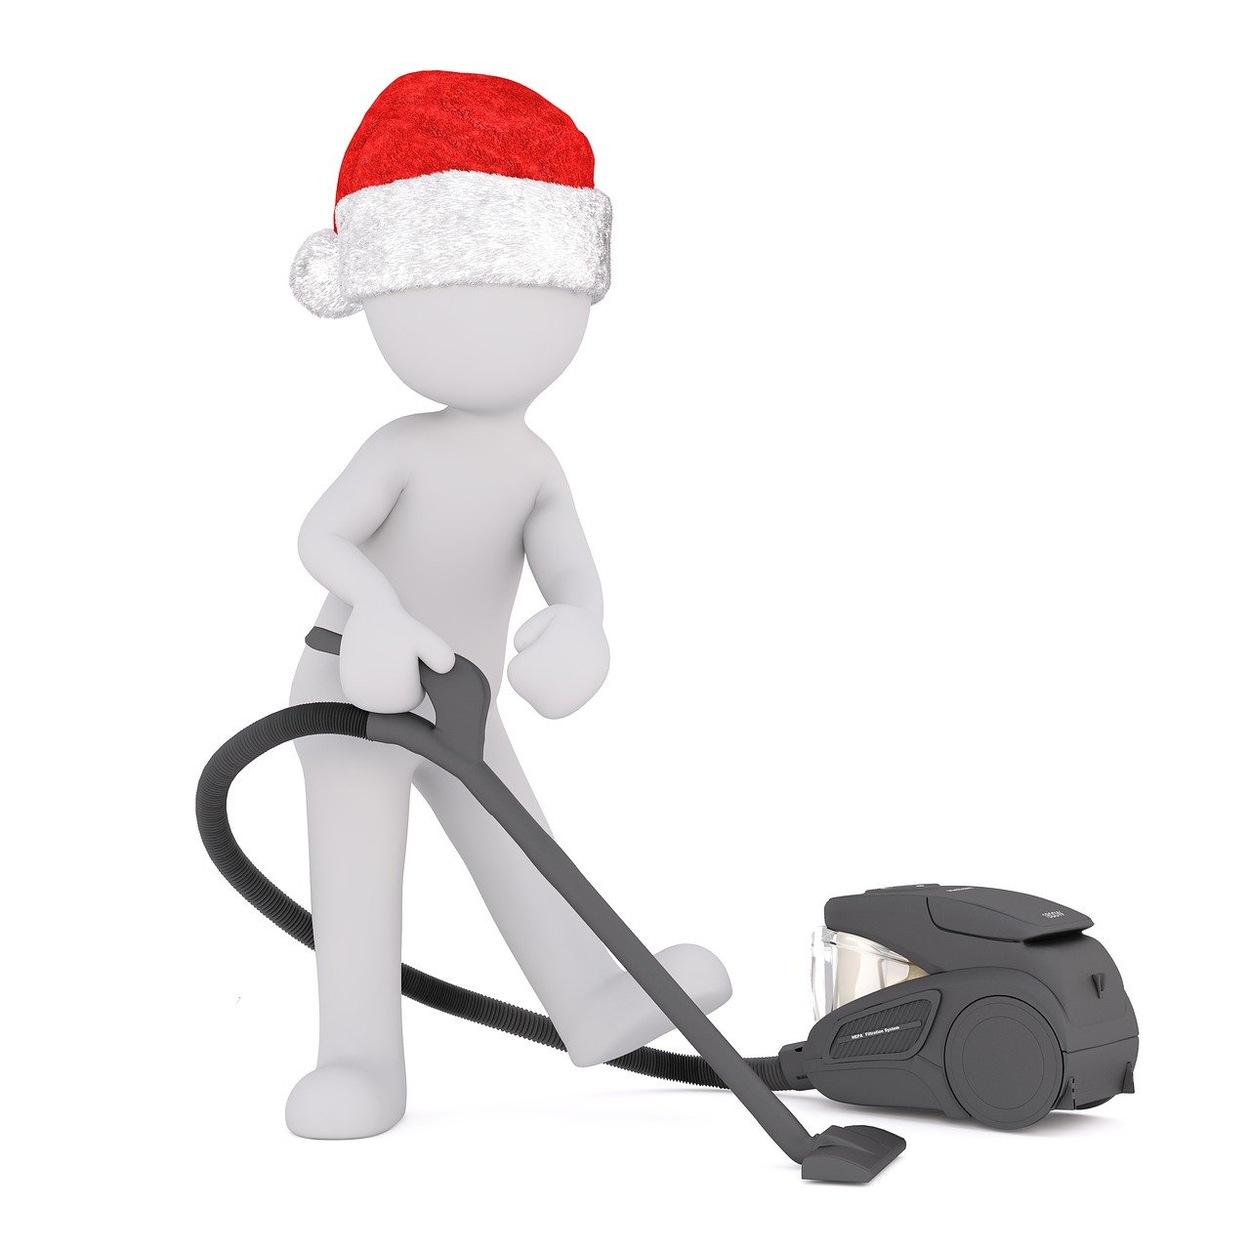
扫除清单 | 餐具清洁 | 厨房清洁
步骤3
刷洗
餐具清洁
将餐具浸泡在温水和洗洁精中

Slide 5
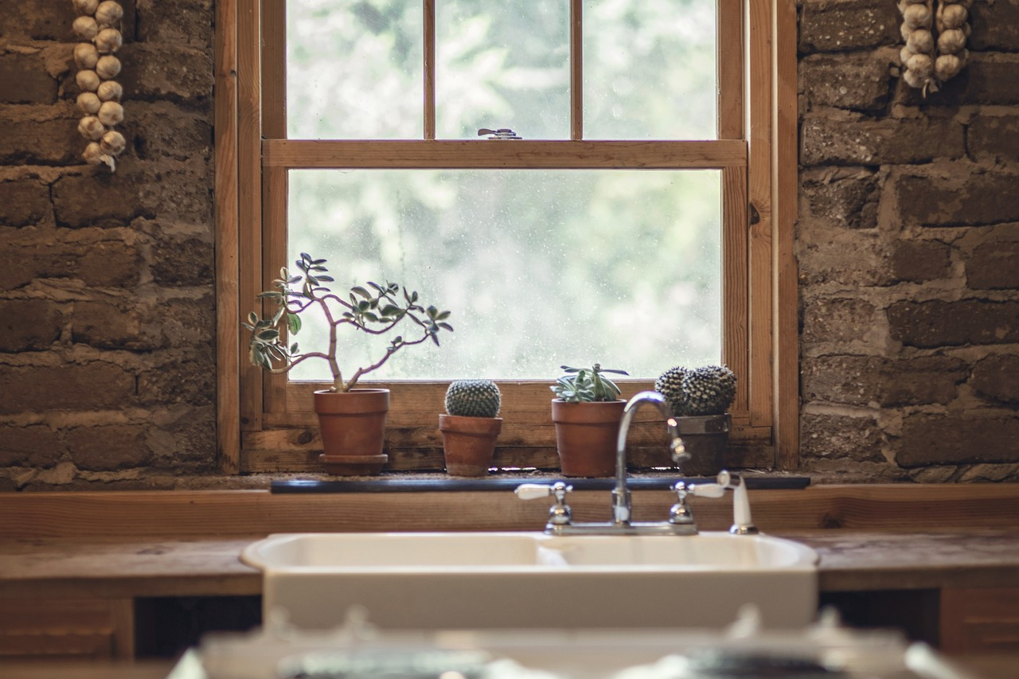
扫除清单 | 餐具清洁 | 厨房清洁
步骤4
冲洗
餐具清洁
用刷子刷洗餐具

Slide 6
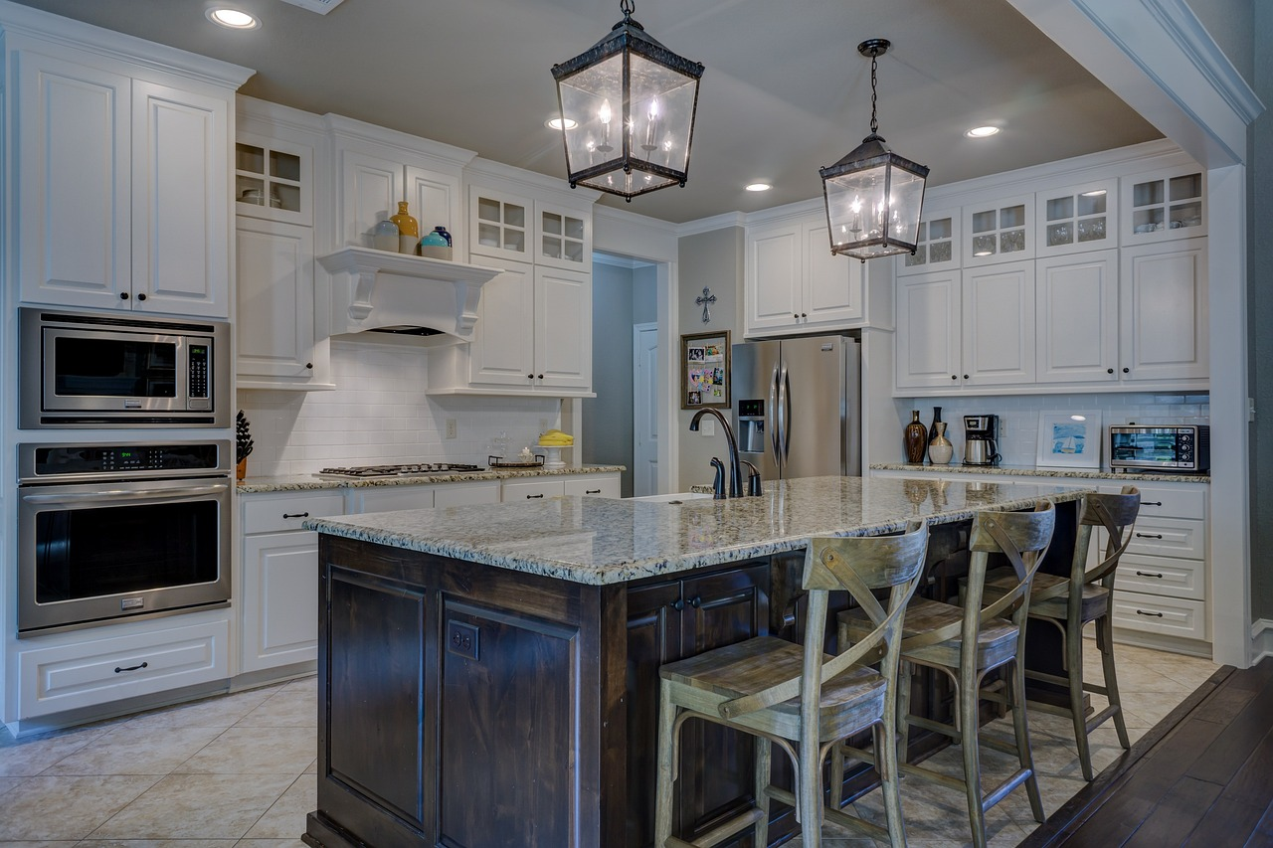
扫除清单 | 餐具清洁 | 厨房清洁
步骤5
晾干
餐具清洁
用清水冲洗干净

